Slide 1
Fundamentos da
Computação
Francisco Sant'Anna
francisco@ime.uerj.br
http://github.com/fsantanna-uerj/FDC

Slide 2
Segunda: 6105-4-F
(aula)
Quarta: 6145-2
(laboratório)

Slide 3
http://github.com/fsantanna-uerj/FDC
slides
programa
listas
laboratórios

Slide 4


Python
Download 2.7.*
  www.python.org/downloads
Instalar o arquivo baixado
  https://www.python.org/ftp/python/2.7.11/python-2.7.11.msi
Executar o “IDLE”
anim.gif

Slide 5
Provas
Prova 1: Qua, ??/??
Prova 2: Qua, ??/??
Prova Final: Qua, ??/??

Slide 6
Laboratórios
Somam 2 pontos às provas
Presencial, para serem feitos durante a aula
Envio por e-mail ao fim da aula
  Anexar o arquivo “.py” e os print screens
  Enumerar os exercícios que foram e não foram feitos
  Para: francisco@ime.uerj.br
  Assunto: IPD, lab-XX, nome
  Exemplo:
  Para: francisco@ime.uerj.br
  Assunto: IPD, lab-01, João da Silva
  Sim: 1 ao 3
  Não: 4
  Seguem arquivos em anexo...

Slide 7
Aprovação
75% de presença
M1 = P1 + P2 + Labs
M2 = M1 + PF

Slide 9
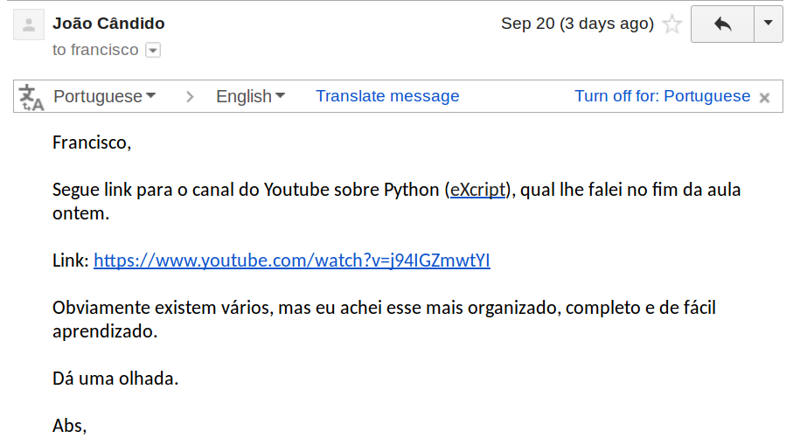
https://www.youtube.com/watch?v=j94IGZmwtYI

Slide 10
Listas
As questões das provas são tiradas das listas
Lista 1
Lista 2
https://github.com/fsantanna-uerj/IPD/blob/master/oficial/lista-02-algos.pdf
Lista 3
https://github.com/fsantanna-uerj/IPD/blob/master/oficial/lista-03-algos.pdf

Slide 12
Calendário
12/04, 13/04
  Introdução, Exemplos
19/04
  Exemplos, Computador, I/O, Debugging, Exercício junto
24/04
  Laboratório, IDLE, Instalação, Tarefa-01
26/04
  Variáveis e Controle

